Slide 1
卷积模型：知识图谱增量实体的向量表示

Slide 2
CONTENTS
背景介绍
传统的OOKB方法及其局限性
我的技术方案

Slide 3
背景介绍
01
1、知识图谱
2、分布式表示
3、知识图谱补全任务及传统方法的局限性

Slide 4
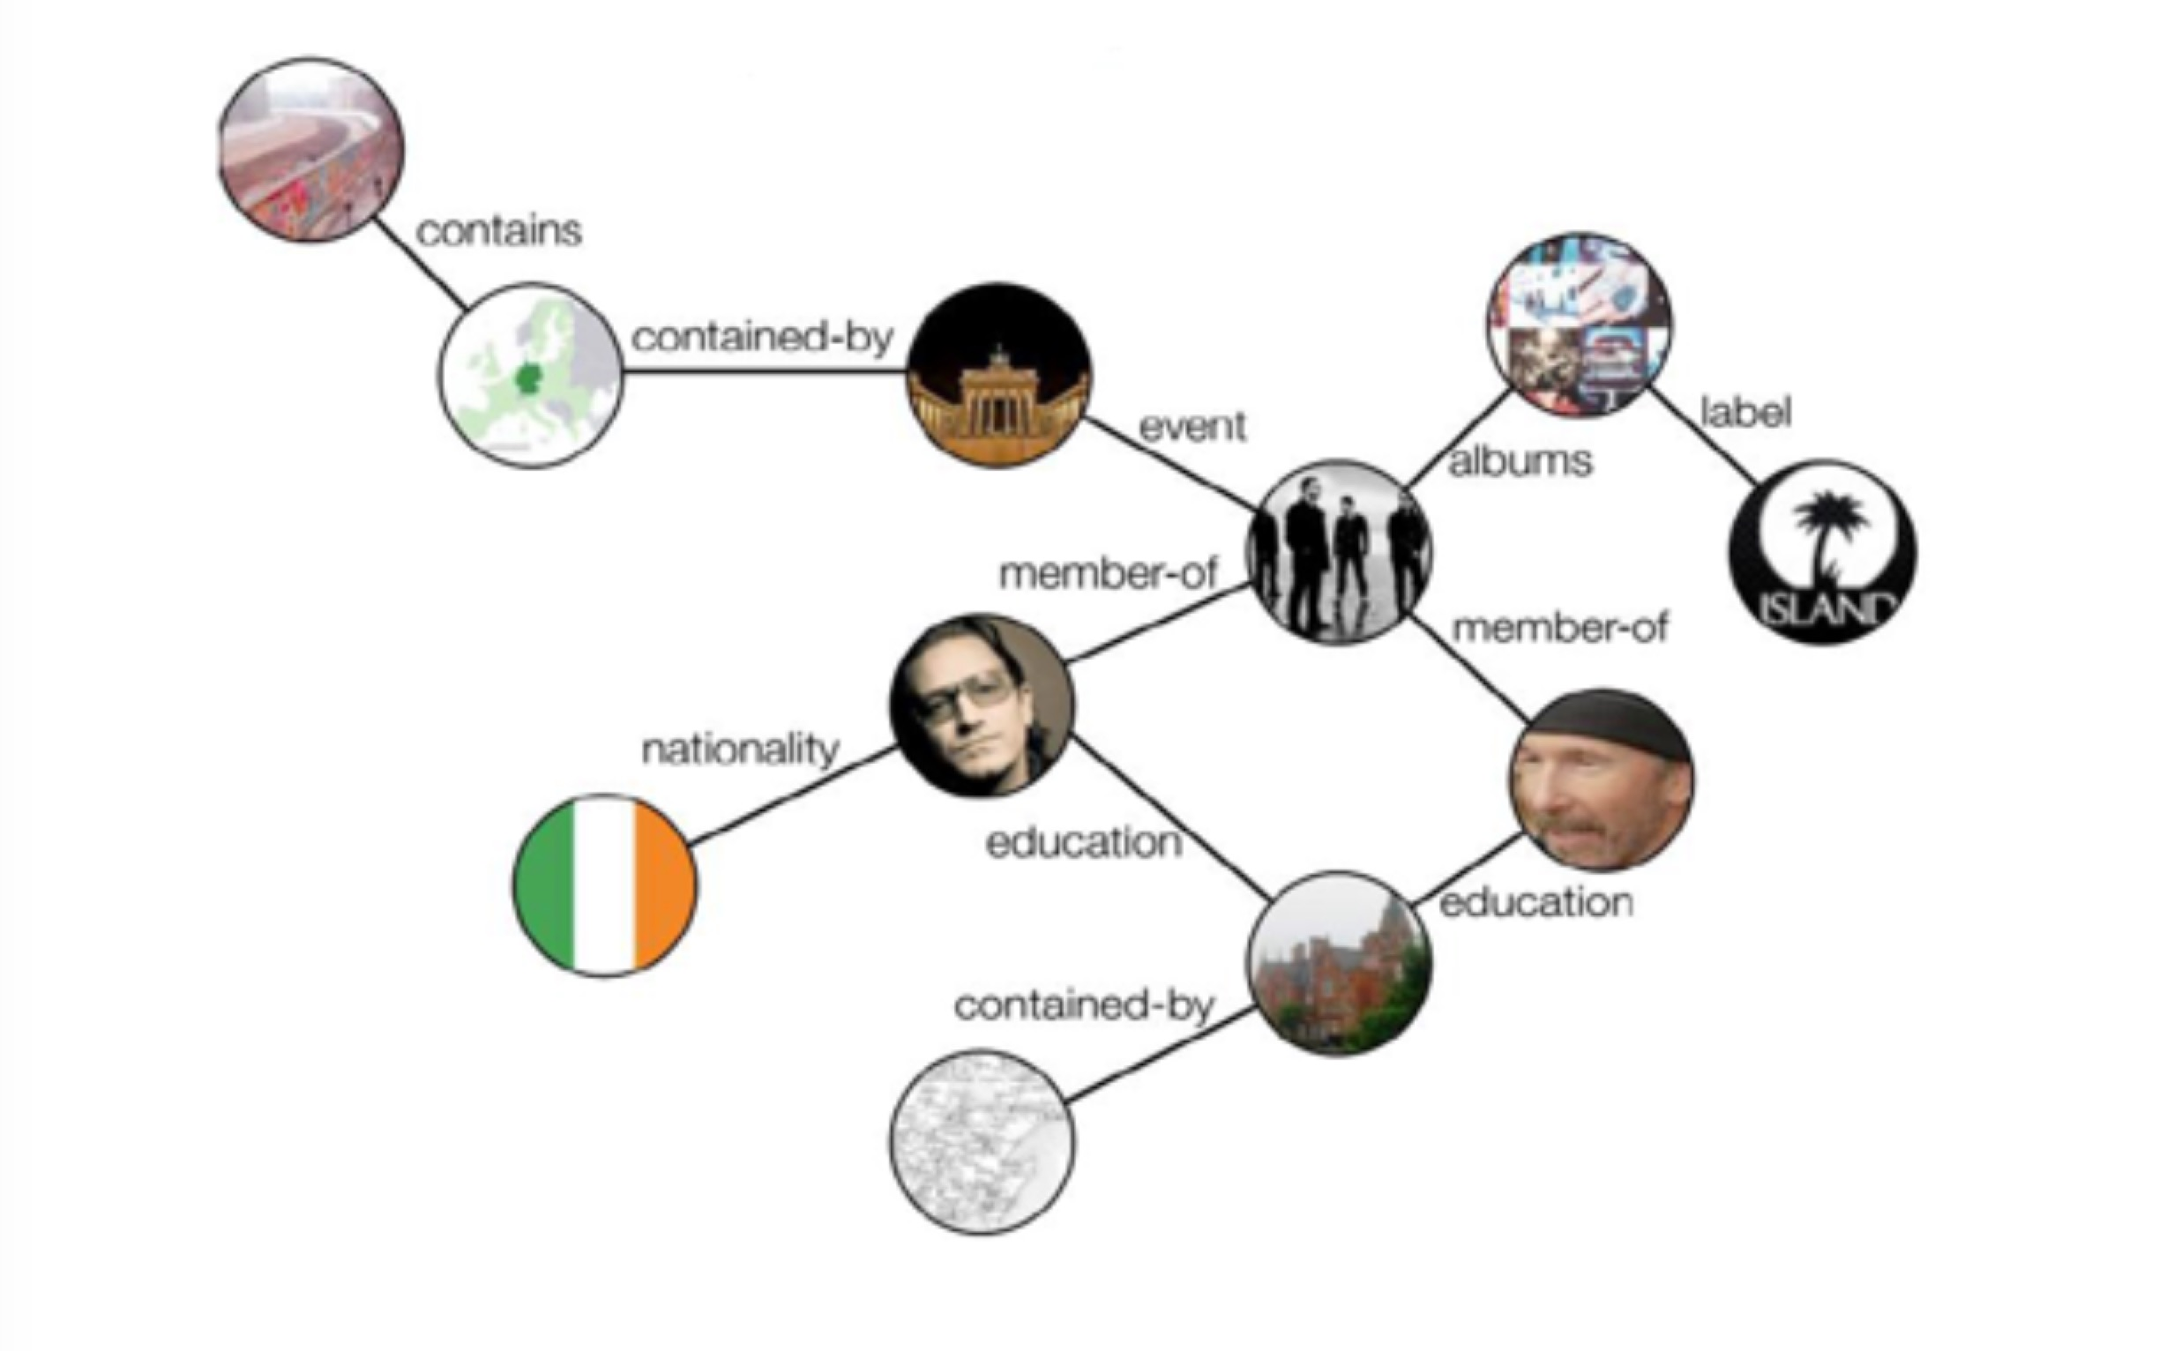
背景介绍
知识图谱
父女
三元组
刘德华
刘向蕙
知识图谱
作用：结构化非结构化的数据
应用：推荐系统、检索系统

Slide 5
背景介绍
分布式表示
独热表示
房子
[0, 0, 0, 0, 1, 0, 0]
房屋
[0, 0, 0, 1, 0, 0, 0]
分布式表示
房子
[0.22, 0.32, 0.12]
房屋
[0.21, 0.32, 0.11]
分布式表示优势：
降低向量的稀疏性，压缩了向量空间，提高运算效率
保留了词语之间的语义相似性

Slide 6
背景介绍
知识图谱补全任务及传统方法的局限性
问题
收集数据是难免会有缺失，导致图谱实体之前缺少了部分关系。
补全任务
通过现有的知识图谱的结构信息，发现隐藏的边，补全隐藏的边得到更完整的图谱
传统方法
用分布式表示图谱的节点和边，加入约束，让：
头实体（h）+关系（r）= 尾实体（t）
h+r-t的值很小的作为隐藏边进行补全
局限性
知识图谱是动态更新的，新来的实体没有向量表示没办法进行补全任务

Slide 7
传统的OOKB方法及其局限性
02
OOKB模型
局限性

Slide 8
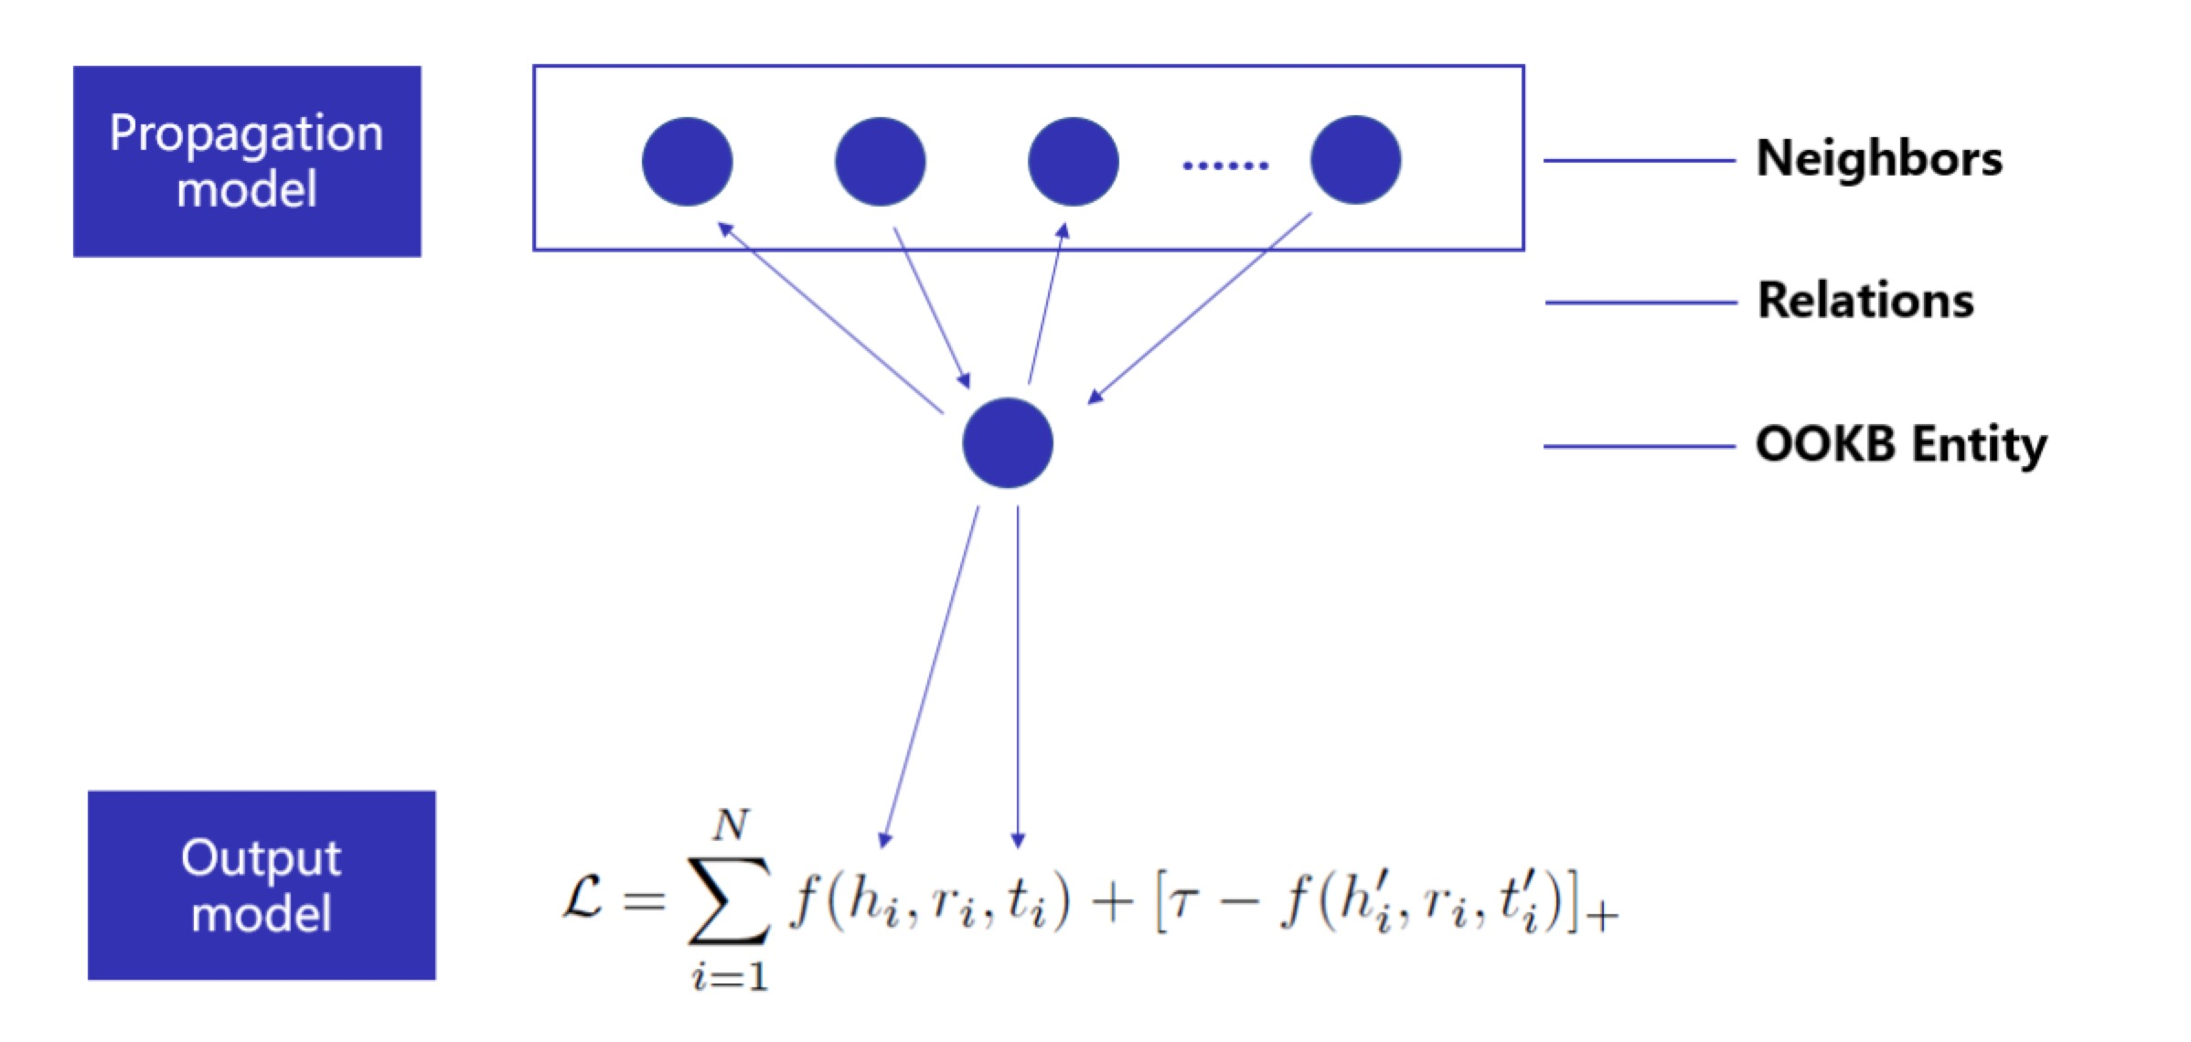
传统模型
OOKB模型

Slide 9
传统模型
OOKNB模型
局限性
图模型的向量化表示需要同时考虑一阶相似性和二阶相似性
池化的操作让所有的邻居权重相同
忽略了邻居之间的联系

Slide 10
我的技术方案
03

Slide 11
Thanks.

